Slide 1
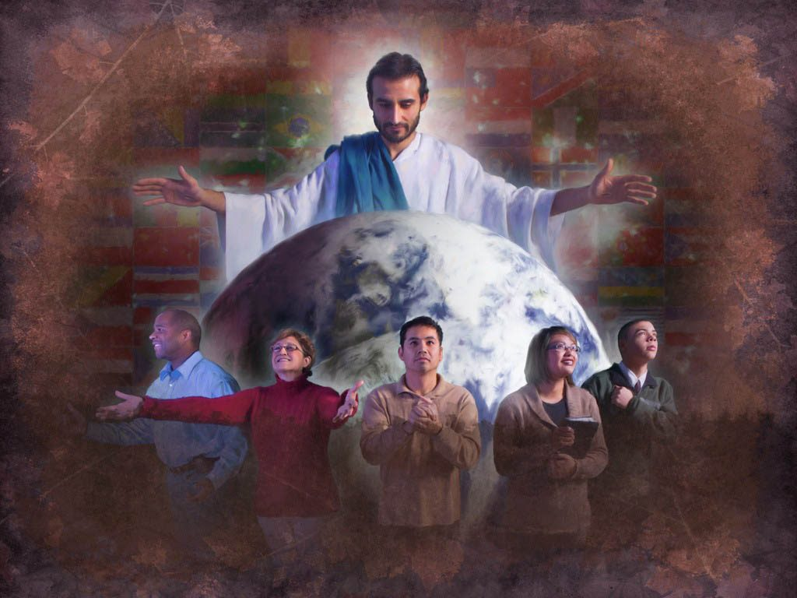
“CADA MIEMBRO UN MINISTRO”
ESCUELA SABÁTICA
IGLESIA ADVENTISTA DEL 7° DÍA

Slide 2
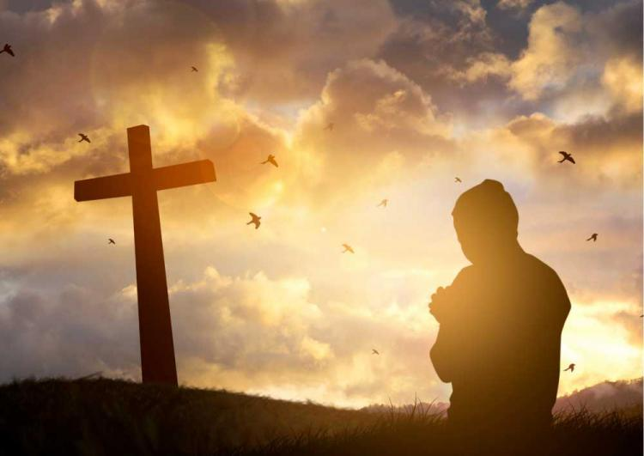
SERVICIO DE CANTO
#154 “DAD GLORIA AL CORDERO REY”, #202 “DANOS EL FUEGO”,
#266 “VIVO POR CRISTO”

Slide 4
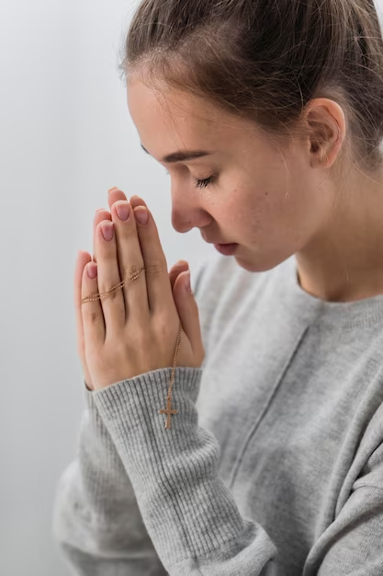
ORACION DE RODILLAS

Slide 5
LECTURA BÍBLICA

Slide 6
PROPÓSITO
Reconocer el llamado y la labor del pastor y su familia.
· Comprender que cada miembro de iglesia ha sido llamado a ser un ministro.
· Recordar que, en el plan de Dios, el pastor y los miembros de la iglesia son parte del mismo equipo y juntos tienen una misión que cumplir.

Slide 7
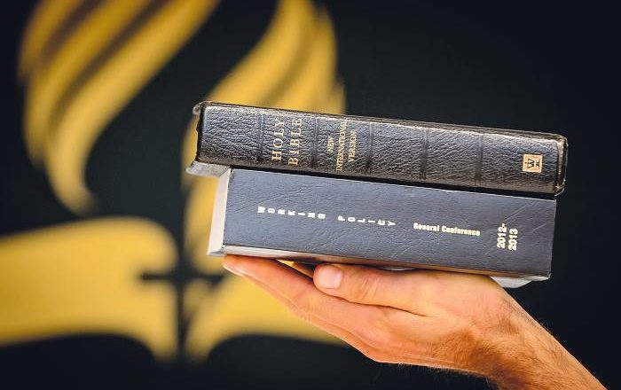
El término bíblico laós, de donde obtenemos la palabra “laicos”, no tiene nada que ver con un estatus de aficionado. Más
bien incluye a todo el pueblo de Dios, también a los pastores.
En realidad, empleamos mal el término cuando lo usamos para
describir a los que ayudan al pastor. La usamos correctamente cuando queremos decir asociados en el ministerio. “Tampoco
recae únicamente sobre el pastor ordenado la responsabilidad de salir a realizar la comisión evangélica.

Slide 8
Todo el que ha recibido a Cristo está llamado a trabajar por la salvación de su prójimo” (Hechos de los Apóstoles p. 90).
Es decir, la familia pastoral y los miembros de iglesia, somos parte del mismo equipo, el pueblo de Dios.
En esta mañana reconoceremos la
labor de la familia pastoral y veremos cómo podemos cumplir la misión como equipo para estar pronto en la patria celestial.

Slide 9
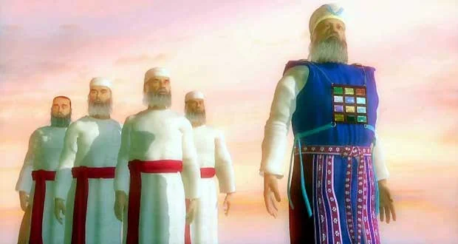
“Dios tiene una iglesia, y ésta tiene un ministerio designado divinamente” (Testimonios para los Ministros p. 52).
El ministerio es más que una profesión, es un llamado. “Y nadie toma para sí esta honra, sino el que es llamado por Dios, como
lo fue Aarón” (Hebreos 5:4). El verdadero ministro de Dios no se llama a sí mismo.

Slide 10
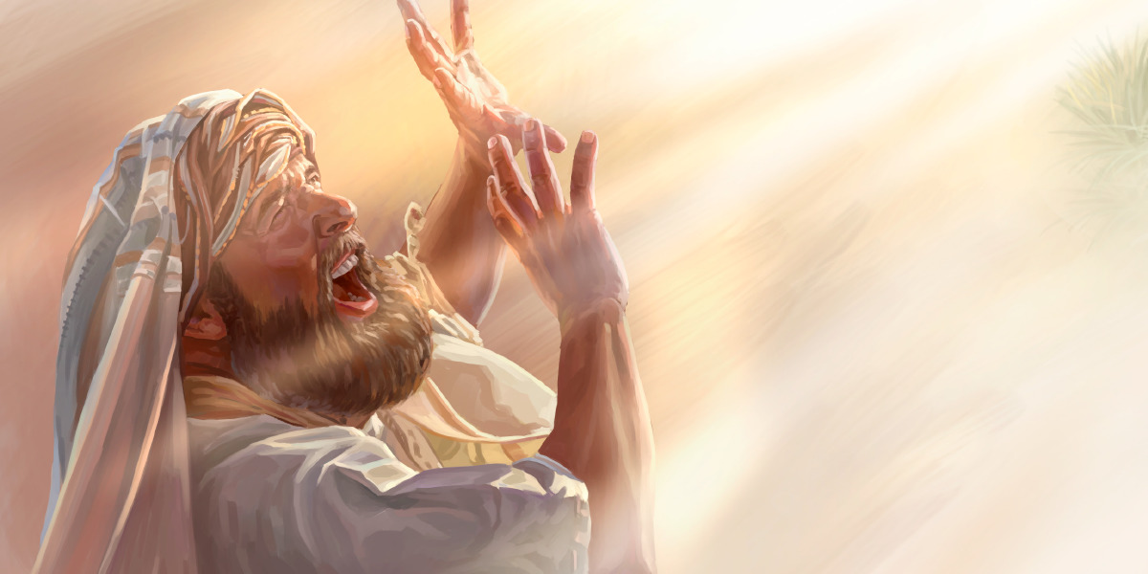
Así como en el caso del apóstol Pablo, la iniciativa no parte de la persona, sino del Señor. Pablo no eligió; fue Dios quien lo
eligió. La elección de Pablo significaba responder o no a la elección de Dios. Escuchemos su testimonio:
“Me tuvo por fiel,
poniéndome en el ministerio”
(1 Timoteo 1:12)

Slide 11
Agradecemos a Dios por contar con pastores y sus familias para guiar a la iglesia, reconocemos el llamado de Dios en sus
vidas y es una bendición trabajar juntos como parte del pueblo de Dios para cumplir la misión.

Slide 12
HIMNO DE ALABANZA

Slide 13
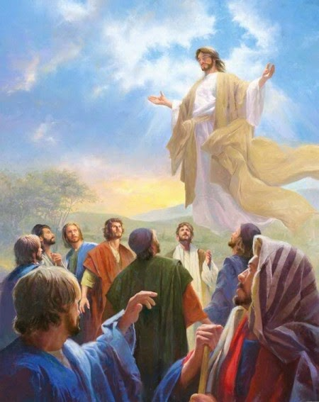
En su ascensión, Cristo le dio a su iglesia una tarea abrumadora: “Id por todo el mundo y predicad el evangelio a toda criatura” (Marcos 16:15). A ese diminuto grupo de seguidores la tarea le parecía una asignación imposible hasta que entendieron el plan de Cristo para su realización.

Slide 14
Aquí está el plan: “Pero a cada uno de nosotros fue dada la gracia conforme a la medida del don de Cristo. Por lo cual dice:
Subiendo a lo alto, llevó cautiva la cautividad, y dio dones a los hombres...
Y él mismo constituyó a unos apóstoles; a otros, profetas; a otros, evangelistas; a otros, pastores y maestros, a fin de perfeccionar a los santos para la obra del ministerio, para la edificación del cuerpo de Cristo” (Efesios 4:7-12). (Guía de procedimientos para ministros p. 145)

Slide 15
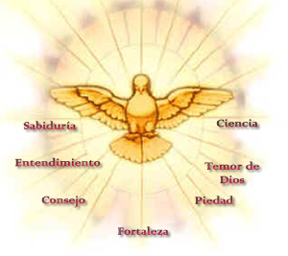
La comisión evangélica es abrumadora, pero la provisión para su realización es superabundante. Cuando Jesús ascendió,
se le dio el Espíritu Santo a sus seguidores, quien impartió a cada uno un don o varios dones para ministrar. Cada uno que
recibe el Espíritu Santo recibe un don para ministrar designado por el Espíritu para ser usado en un ministerio para Cristo.
Decir que no tenemos dones espirituales es lo mismo que decir que no tenemos el Espíritu Santo.

Slide 16
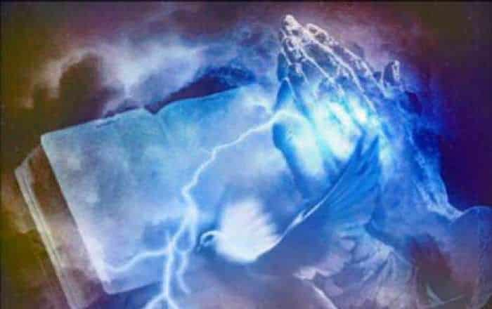
El Espíritu Santo nos insta a encontrar un ministerio en el cual pueda ser usado el don para servir a otros y atraerlos a Cristo.
Bajo este plan, no hay jerarquía. Cada uno es un ministro llevando a cabo algún ministerio para el cual ha sido dotado
especialmente (Guía de procedimientos para ministros p. 145).

Slide 17
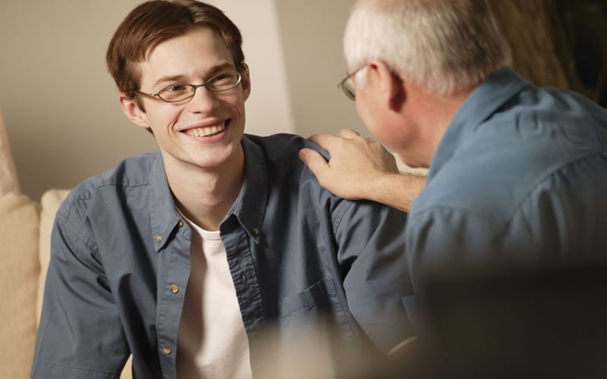
Tendemos a pensar en la iglesia primordialmente como una organización o institución más bien que como un compañerismo
o comunidad de fe, que es el significado predominante de “iglesia” en el Nuevo Testamento. Damos por sentado que el papel
que deben desempeñar los miembros de iglesia es ayudar a los ministros profesionales a hacer su obra, cuando en realidad
es la función de los ministros ayudar al pueblo de Dios a hacer su obra (Guía de procedimientos para ministros p. 146).

Slide 18
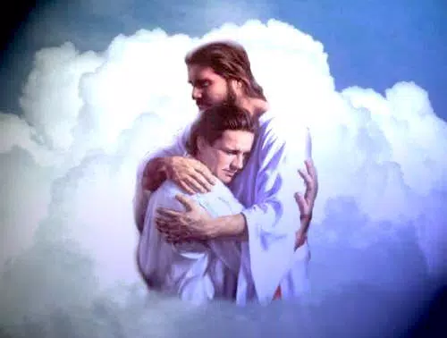
NUEVO HORIZONTE
DISCIPULADO
EL AMOR DE JESÚS, MÓVIL DE TODO ESFUERZO

Slide 19
Sólo tendrá éxito el plan de Cristo; en este plan cada uno debe estar haciendo algo. Obreros evangélicos, página 208 declara:
“Si los pastores dedicasen más atención a conseguir que su grey se ocupe activamente en la obra y a mantenerla así ocupada, lograrían mayor suma de bien, tendrían más tiempo para estudiar y hacer visitas religiosas, y evitarían también muchas causas de irritación”.
(Guía de procedimientos para ministros p. 146)

Slide 20
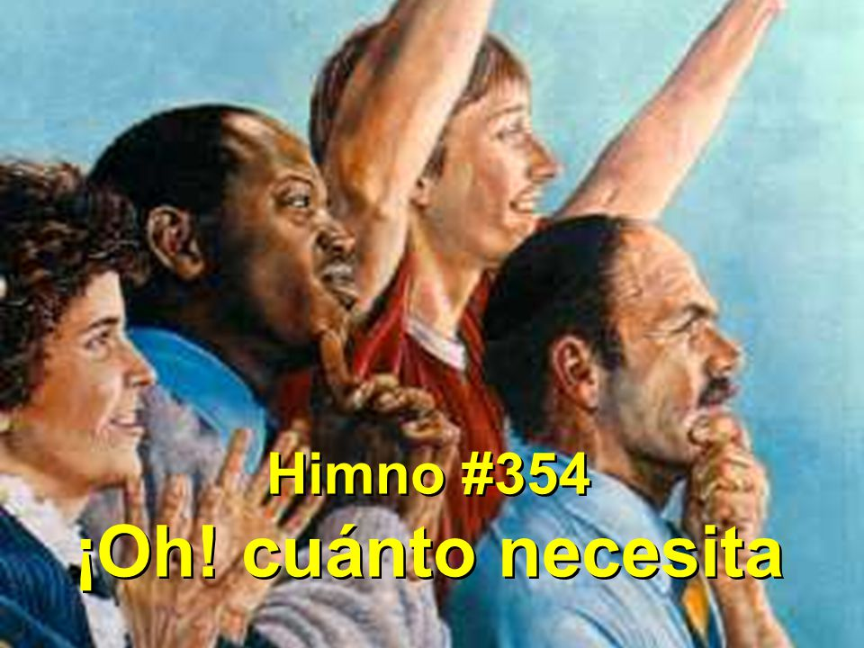
HIMNO ESPECIAL
552

Slide 21
MISIONERO MUNDIAL
CAMERÚN

Slide 22
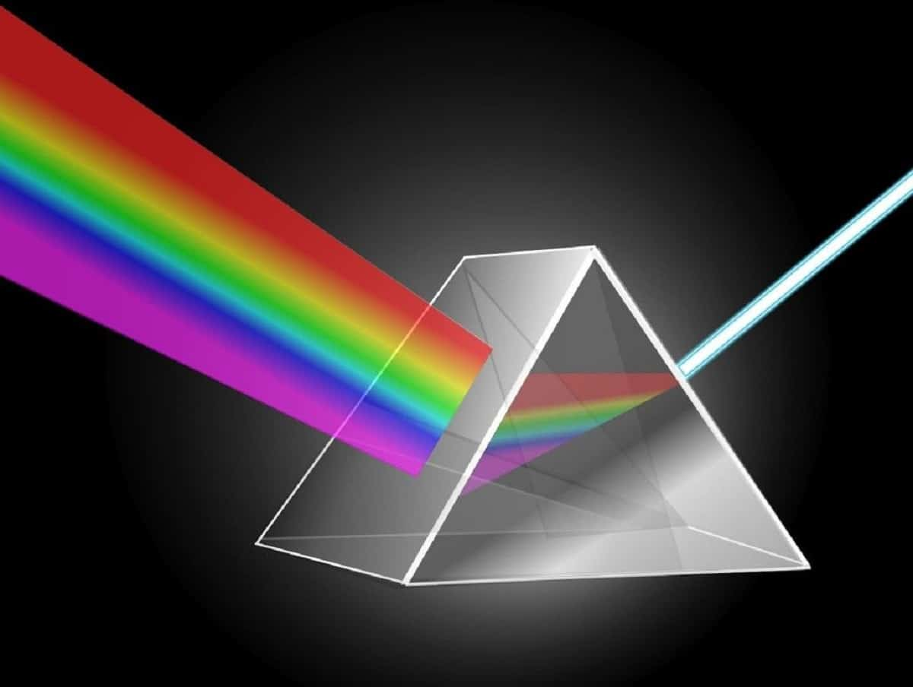
El radio de acción del trabajo es demasiado amplio y las habilidades que se necesitan son muchas. Ningún cristiano,
incluyendo al pastor, posee todos los atributos de Cristo. Sin embargo, la congregación como un todo los posee. Un prisma
descompone la luz en sus partes componentes y así refleja todos sus colores.

Slide 23
Los dones espirituales son los colores de
Cristo descompuestos en sus partes componentes. Ninguna persona sola representa el cuerpo de Cristo, sino que cada una
representa una parte de su cuerpo. Sólo la congregación como un todo representa totalmente el cuerpo de Cristo.

Slide 24
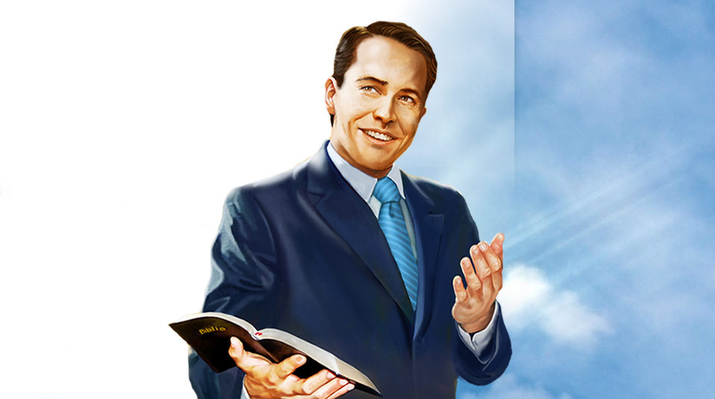
El pastor
es solo una parte de ese cuerpo, y por lo tanto necesita el apoyo de las otras partes del cuerpo para cumplir su función
(Guía de procedimientos para ministros p. 149).

Slide 25
No todos los miembros deben estar haciendo lo mismo. El plan de Cristo es que cada uno en la iglesia tenga el Espíritu
Santo. Todos los que reciben el Espíritu, reciben un don para ministrar. Pero no todos reciben el mismo don. Mientras cada
uno de nosotros es responsable por los dones que Dios le da, así también lo es de cumplir conforme a lo que tenga.

Slide 26
“Porque
si primero hay la voluntad dispuesta, será acepta según lo que uno tiene, no según lo que no tiene”
(2 Corintios 8: 11, 12).
(Guía de procedimientos para ministros p. 147).

Slide 27
INFORME
SECRETARIAL

Slide 28
“Cada iglesia debe ser una escuela práctica de obreros cristianos. Sus miembros deberían aprender a dar estudios bíblicos, a dirigir y enseñar clases en las escuelas sabáticas,
a auxiliar al pobre y cuidar al enfermo, y trabajar
en pro de los inconversos.
Debería haber escuelas de higiene, clases culinarias y para varios ramos de la obra caritativa cristiana.

Slide 29
Debería haber no sólo
enseñanza teórica, sino también trabajo práctico bajo la dirección de instructores experimentados”
(Ministerio de curación p. 107, 108).

Slide 30
Los pastores necesitan un grupo de apoyo. Este apoyo debería provenir de la comunidad de la iglesia con la cual sirve.
El capítulo 6 del Manual de la iglesia declara: “El ministro no debe concentrar en sí todos los ramos de responsabilidad, sino
compartirlos”.

Slide 31
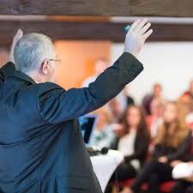
En vez de quejarse de los puntos débiles del pastor, la iglesia debería animar a sus pastores a que trabajen en
las áreas en que son fuertes (predicar, evangelizar, aconsejar, enseñar, etc.) y apoyarle en las áreas que él necesita fortalecer
(Guía de procedimientos para ministros p. 150).

Slide 32
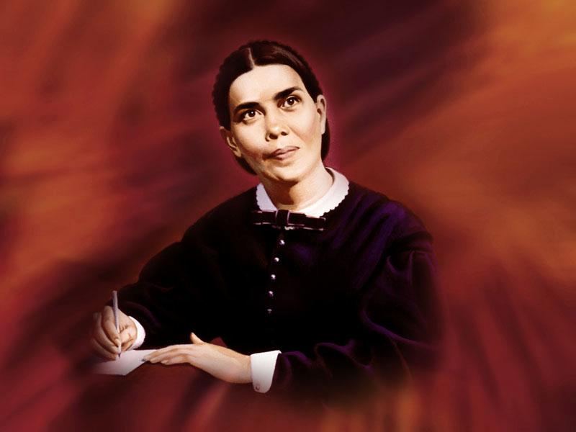
Elena de White afirmó: “La mayor ayuda que pueda darse a nuestro pueblo consiste en enseñarle a trabajar para Dios
y a confiar en él” (Joyas de los testimonios, tomo 3, p. 82). Como miembros de la iglesia debemos comprender que el
ministerio lo desempeñamos la comunidad total de la iglesia, trabajando juntos, apoyando el ministerio del pastor y su
familia.

Slide 33
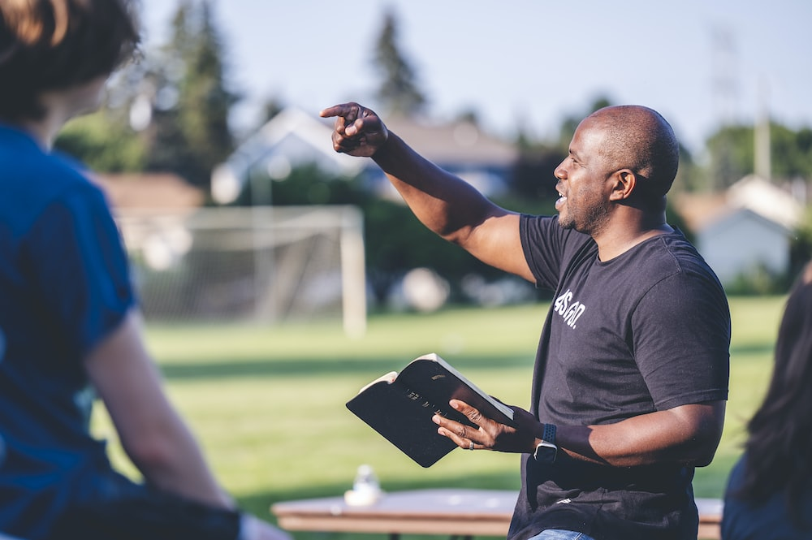
Predicar el evangelio de Jesucristo es el privilegio más grande y la aventura más fascinante que alguna vez se le haya dado
a la humanidad. “La obra mayor, el esfuerzo más noble a que puedan dedicarse los hombres, es mostrar el Cordero de Dios
a los pecadores. Los verdaderos ministros son colaboradores del Señor en el cumplimiento de sus propósitos”
(Obreros evangélicos p. 19).

Slide 34
Henry Ward Beecher lo dijo muy bien: “¡Trabajar en favor de los hombres! No hay nada tan apropiado. Es la única
profesión sobre la tierra que yo conozca, exceptuando el deber de una madre, que es totalmente noble, porque usa las
facultades superiores, el conocimiento superior, no para aprovecharse de los hombres, sino para elevarlos y purificarlos, para
moldearlos, para formarlos, para darles vida, para que usted los pueda presentar ante Dios” (Lectures on Preaching p. 48).

Slide 35
VERSÍCULO PARA MEMORIZAR

Slide 36
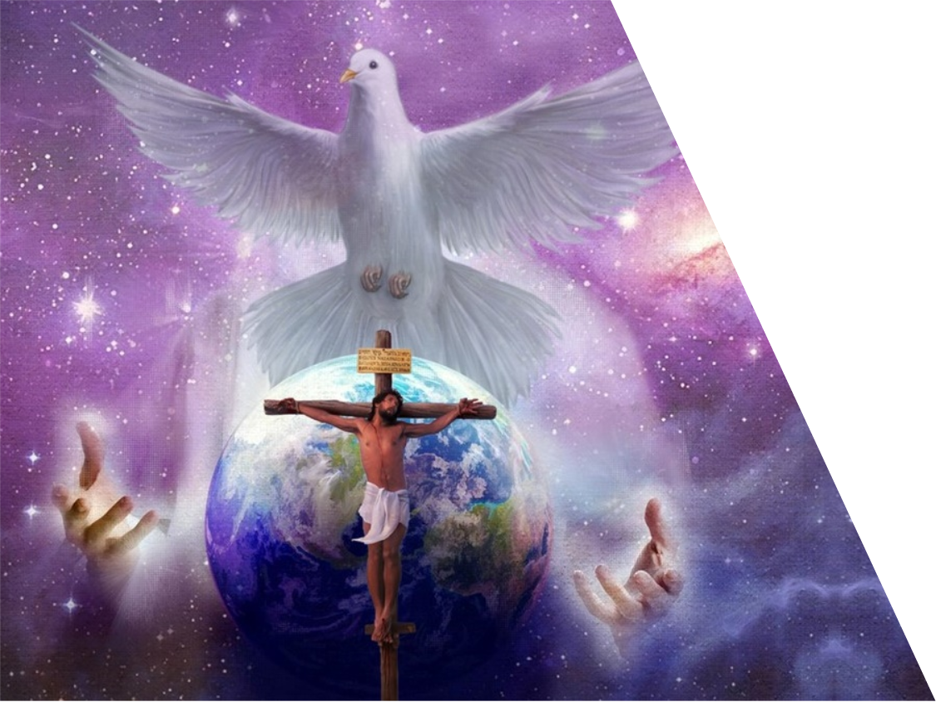
REPASO DE LA LECCIÓN # 2
LA MISIÓN DE DIOS EN FAVOR DE NOSOTROS: SEGUNDA PARTE

Slide 37
HIMNO FINAL
#557 “¿QUÉ ESTÁS HACIENDO POR CRISTO?”.

Slide 38
ORACION FINAL

Slide 39
